Slide 1

У2. Задачи компьютерного зрения
Занятие №10
Генератор и дискриминатор
Цилиндрическая панорама
Простейшие нейроны
Полносвязный классификатор
Проблемы обучения
CGAN
Виды панорам
Пирамиды
Кросс-энтропия
Свертки
CNN
GAN
WGAN
RANSAC

Slide 2
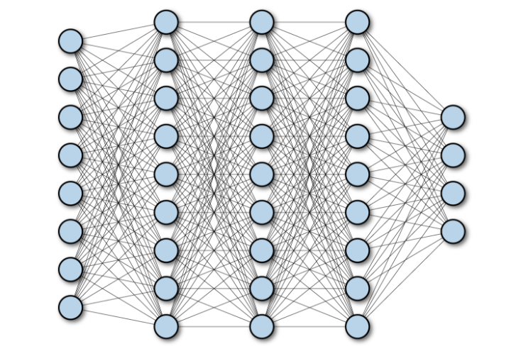
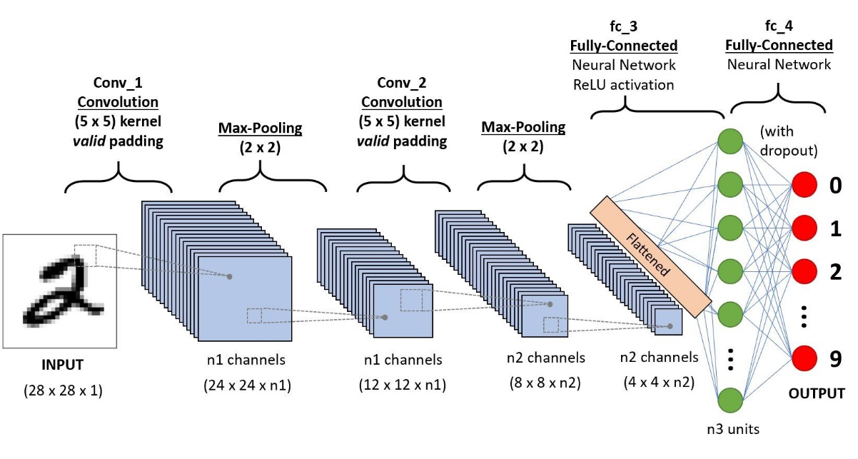
Сложная сеть лучше?
Что такое свертка(чем описать ее) и что такое сверточный слой?
Что будет, если в полносвязных слоях добавить дополнительные нейроны?
А что будет если увеличить число сверток на одном слое?

Slide 3

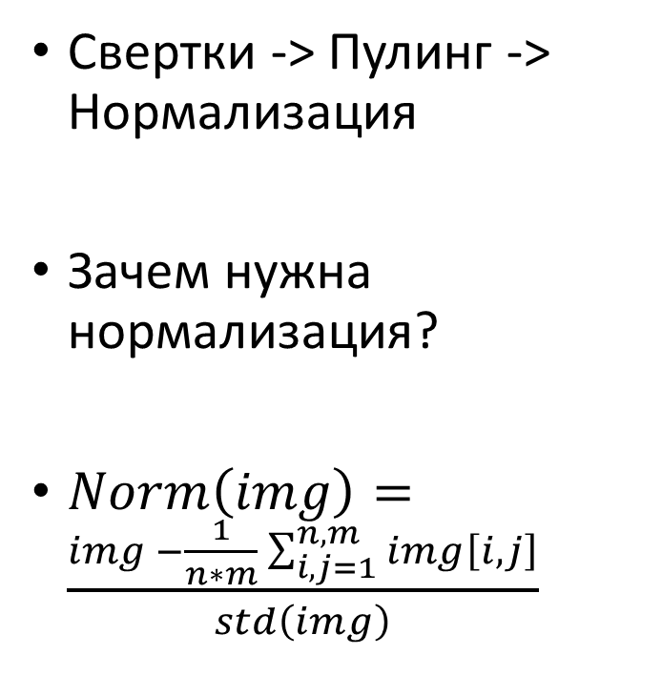
Правильная архитектура CNN сети
Свертки -> Пулинг -> Нормализация
Зачем нужна нормализация?
$Norm\left(img\right)=\frac{img −\frac{1}{n∗m}\sum_{i, j=1}^{n, m}{img\left[i, j\right]}}{std\left(img\right)}$

Slide 4
Нужны ли полносвязные слои?
Как считать размер первого полносвязного слоя?
Зачем нужны?

Slide 5
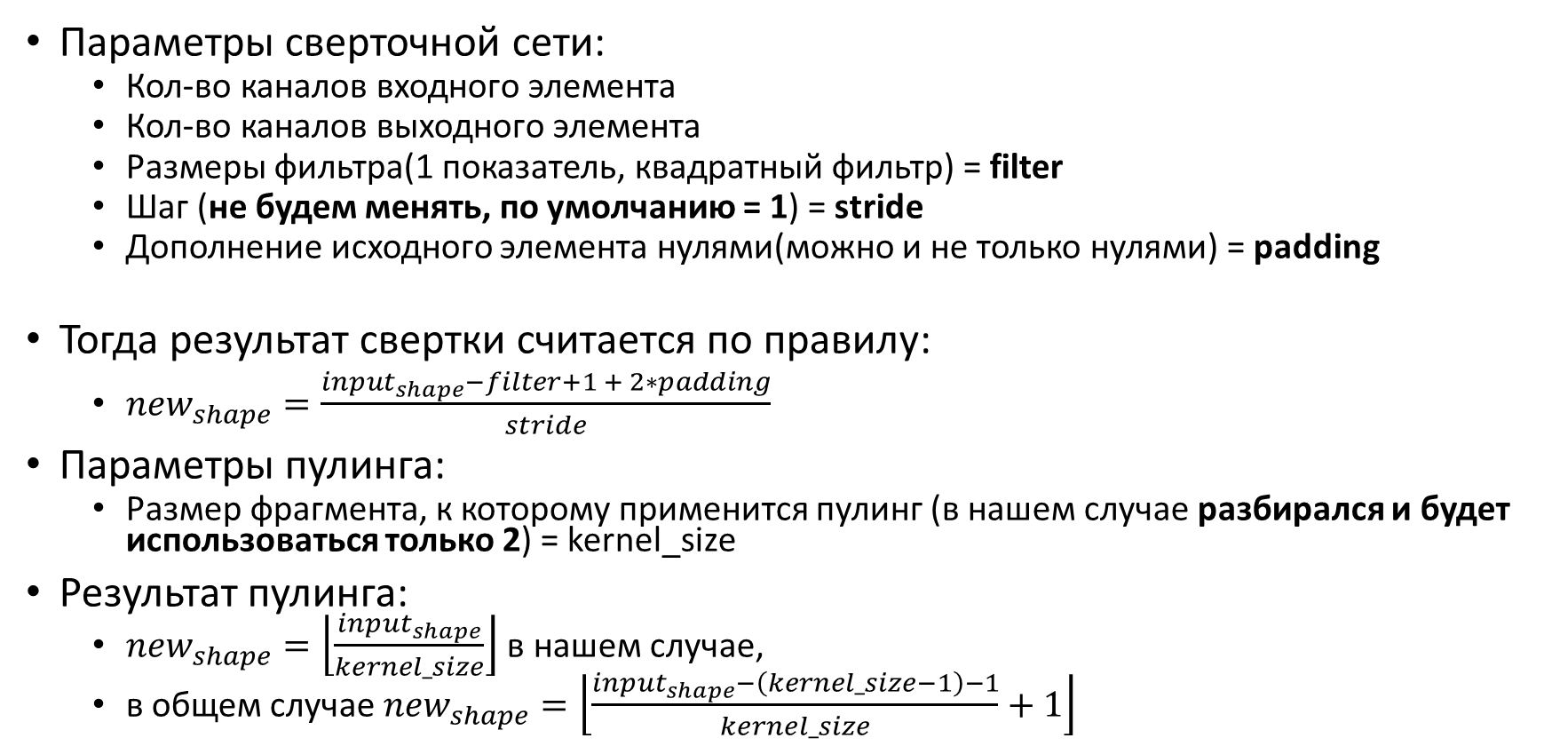
Как считаем результаты
Параметры сверточной сети:
Кол-во каналов входного элемента
Кол-во каналов выходного элемента
Размеры фильтра(1 показатель, квадратный фильтр) = filter
Шаг (не будем менять, по умолчанию = 1) = stride
Дополнение исходного элемента нулями(можно и не только нулями) = padding
Тогда результат свертки считается по правилу:
$new_{shape}=\frac{input_{shape}−filter+1 + 2∗padding}{stride}$
Параметры пулинга:
Размер фрагмента, к которому применится пулинг (в нашем случае разбирался и будет использоваться только 2) = kernel_size
Результат пулинга:
$new_{shape}=\left\lfloor \frac{input_{shape}}{kernel_size}\right\rfloor$ в нашем случае,
в общем случае $new_{shape}=\left\lfloor \frac{input_{shape}−\left(kernel_size−1\right)−1}{kernel_size}+1\right\rfloor$
Меняются ли размеры после нормализации?

Slide 6
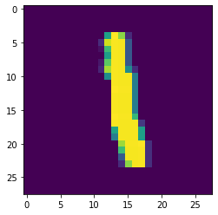
Пример
Свертка:
1
16
filter=5
padding=2
Пулинг:
2
Какой размер результата?
Какой размер результата?
Свертка:
16
32
filter=5
padding=2
Нормализация
Какой размер результата?
Какой размер результата?
Пулинг:
2
Нормализация
Полносвязный
(Какие размеры?)
LeakyRelu(a=0.1)
Dropout(0.1)
Полносвязный
(100, 10)

Slide 7
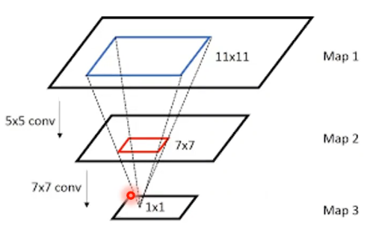
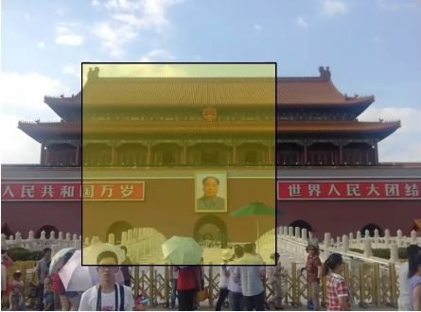
Обучение сверток
Рецептивное поле
Из каких параметров можно получить размер рецептивного поля?

Slide 8
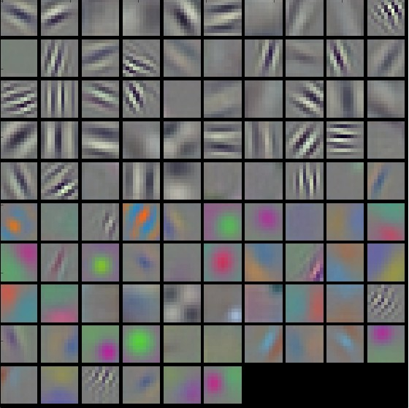
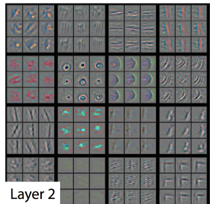
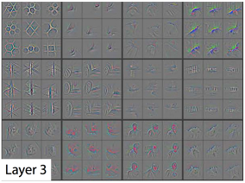
Зачем рецептивное поле
Layer 1

Slide 9
Повторение
Много сверточных слоев хорошо? Почему?
Что такое рецептивное поле нейрона?
Как считать размеры результатов сверток и пулинга?

Slide 10
98%
В ноутбуке 3rd Task в ноутбуке CNN_MNIST.ipynb находится копия результата MNIST.ipynb из директории 2nd Task. Реализуйте изменения сети и класса работы с данными и обучите сеть на 2-х эпохах.(Сеть брать из представления на этой лекции)
В данных не нужно теперь превращать изображение в вектор
НО нужно добавить фиктивную размерность(чтобы было видно, что изображение одноканальное)
В сети добавить свертки, нормализацию, (дропаут и LeakyReLU() к полносвязным элементам).
Сравните результат. Стало лучше? А переобучение?

